Slide 1
TẬP HUẤN SỬ DỤNG
PHẦN MỀM QUẢN LÝ SINH VIÊN
Lê Trương Hồng Danh - Phòng Công tác Sinh viên
Email: lthdanh@agu.edu.vn

Slide 2

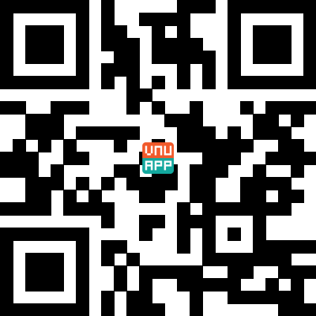
THAM GIA NHÓM VIBER
https://vnu.app/viber-dh25
LÝ DO DÙNG VIBER
Không giới hạn số người trong 1 nhóm
Thông báo nhanh đến sinh viên AGU
Email Student vẫn là kênh thông báo chính trong quá trình học tập.
Viber chỉ để nhắc lại.
https://vnu.app/viber-dh25
Notes:
Giới thiệu sơ về các chức năng Sinh viên có thể sử dụng trên website của Phòng CTSV để cố vấn và trợ lý nắm

Slide 3
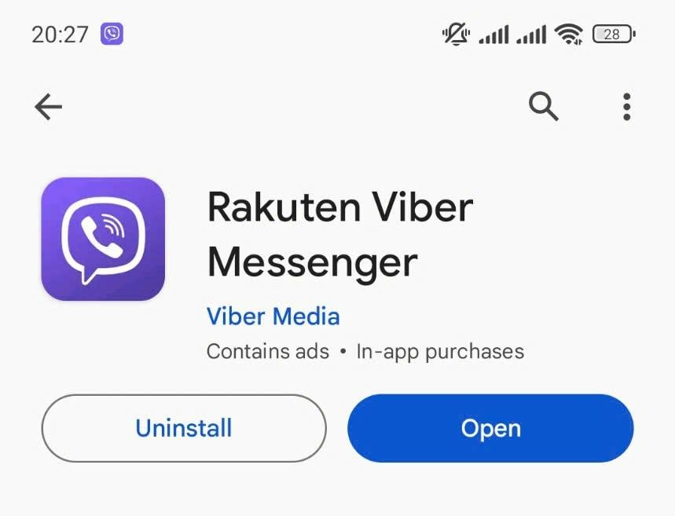
Notes:
Giới thiệu sơ về các chức năng Sinh viên có thể sử dụng trên website của Phòng CTSV để cố vấn và trợ lý nắm

Slide 4
NỘI DUNG
Kích hoạt email AGU
Xem điểm rèn luyện
Đăng ký tham gia các sự kiện, hoạt động
Đăng ký giấy xác nhận tư cách sinh viên
Đăng ký giấy xác nhận vay vốn tín dụng
Đăng ký làm thẻ sinh viên
Đăng ký xác nhận điểm rèn luyện
Kê khai lý lịch sinh viên
Notes:
Giới thiệu sơ về các chức năng Sinh viên có thể sử dụng trên website của Phòng CTSV để cố vấn và trợ lý nắm

Slide 5

Kích hoạt gmail
Địa chỉ đăng nhập: https://gmail.com
Tài khoản đăng nhập: ten_mssv@student.agu.edu.vn
Mật khẩu: số căn cước/căn cước công dân
VD: danh_dpm123456@student.agu.edu.vn
Notes:
Giới thiệu sơ về các chức năng Sinh viên có thể sử dụng trên website của Phòng CTSV để cố vấn và trợ lý nắm

Slide 6
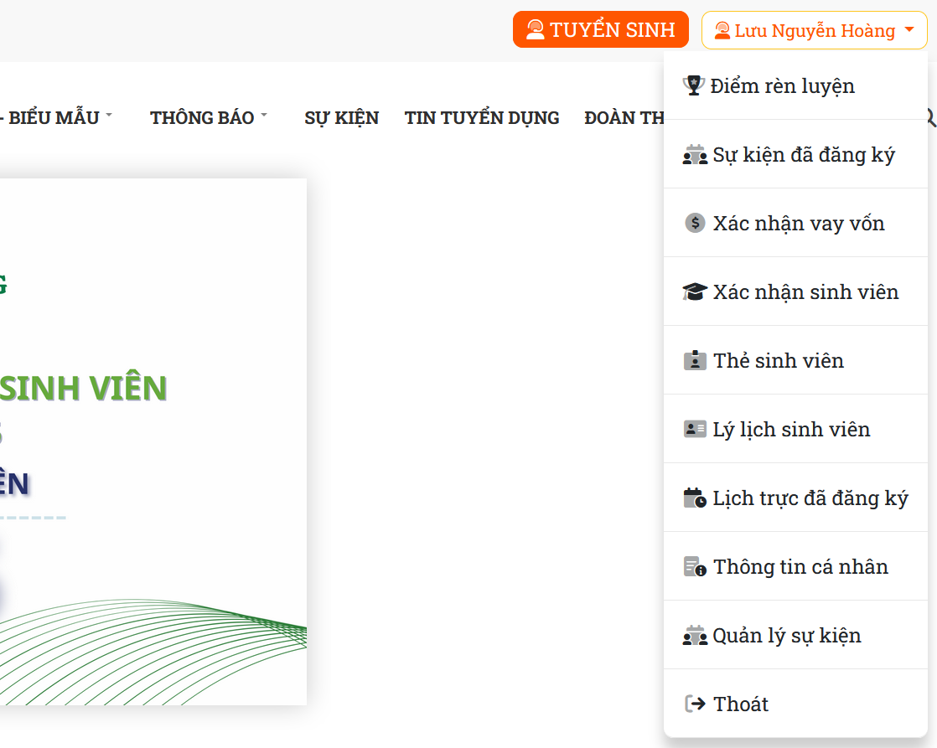
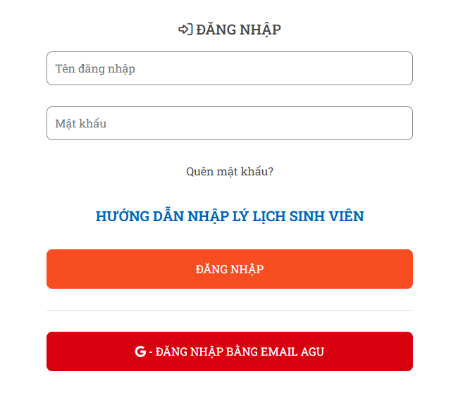
Website: sao.agu.edu.vn
Notes:
Giới thiệu sơ về các chức năng Sinh viên có thể sử dụng trên website của Phòng CTSV để cố vấn và trợ lý nắm

Slide 7


QUAN TRỌNG
Tuyệt đối không truy cập hệ thống của Phòng CTSV bằng cách click trực tiếp link của Bạn/Thầy Cô gửi để vào hệ thống => Đăng nhập sẽ bị lỗi hoặc không upload hình được nếu có chức năng upload hình.
=> Đây vì lý do bảo mật của trình duyệt in-app của Zalo và Facebook.
Hướng dẫn kích hoạt external browser
Notes:
Giới thiệu sơ về các chức năng Sinh viên có thể sử dụng trên website của Phòng CTSV để cố vấn và trợ lý nắm

Slide 8
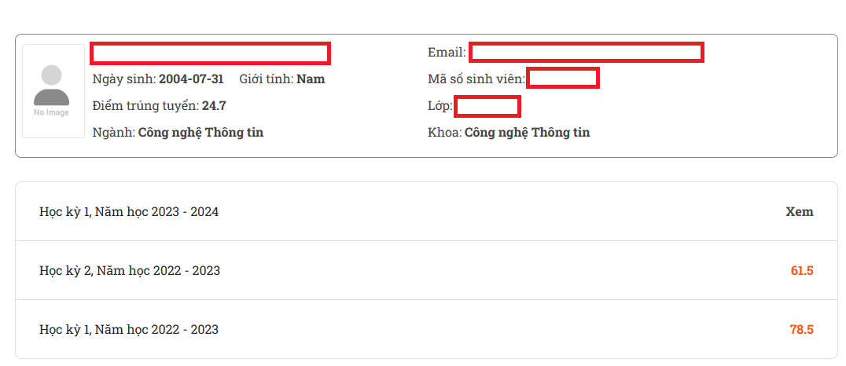
2. Xem điểm rèn luyện

Slide 9
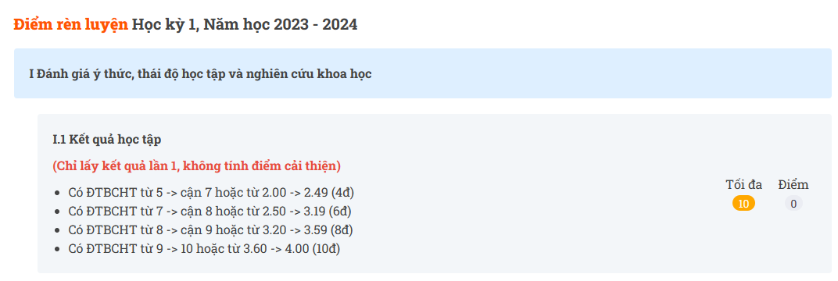
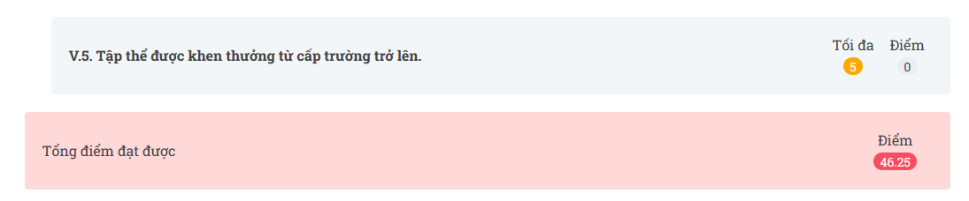
2. Xem điểm rèn luyện
……………………………..

Slide 10
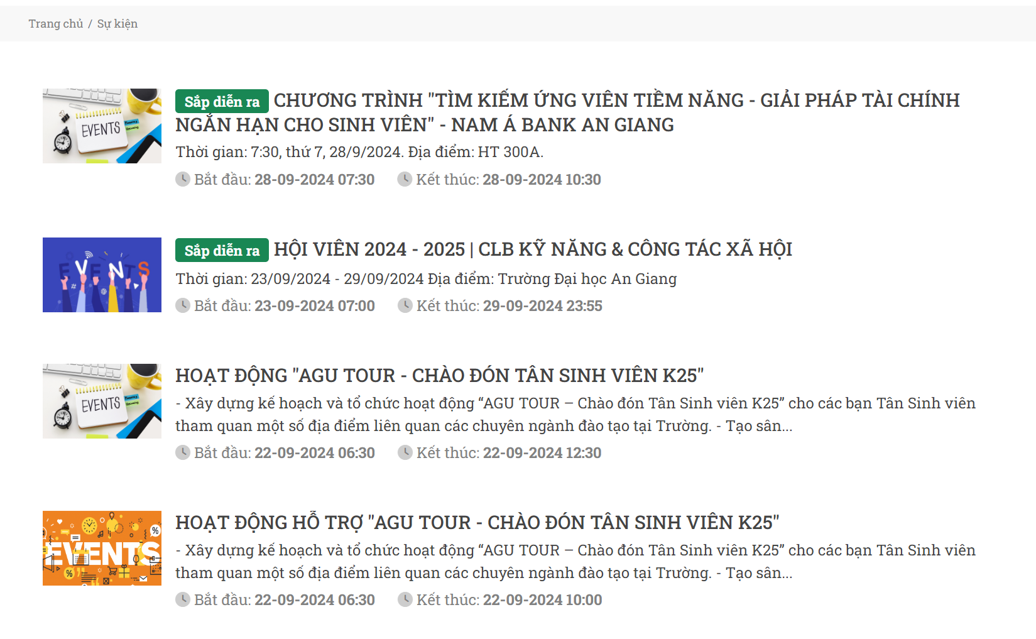
3. Đăng ký tham gia các sự kiện, hoạt động

Slide 11
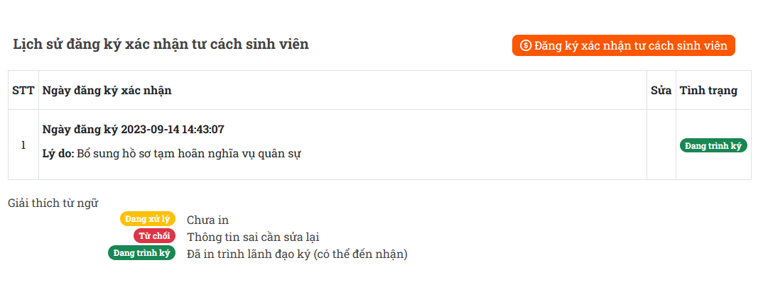
4. Đăng ký giấy xác nhận tư cách sinh viên

Slide 12
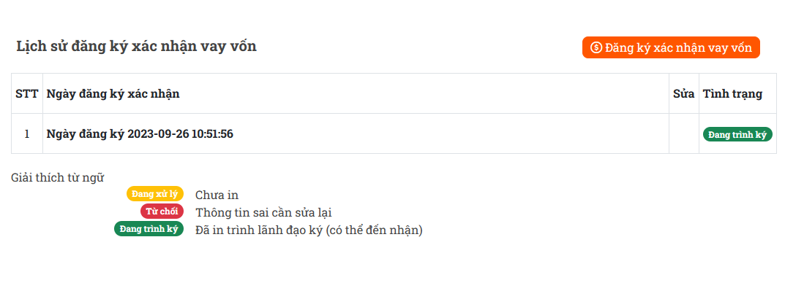
5. Đăng ký giấy xác vay vốn

Slide 13
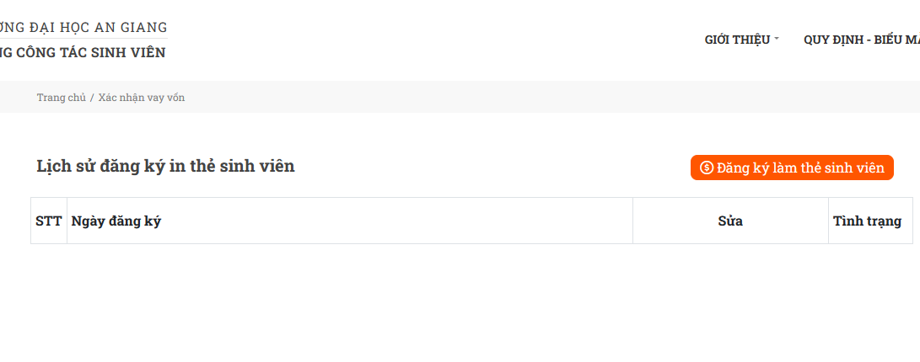
6. Đăng ký làm thẻ sinh viên

Slide 14
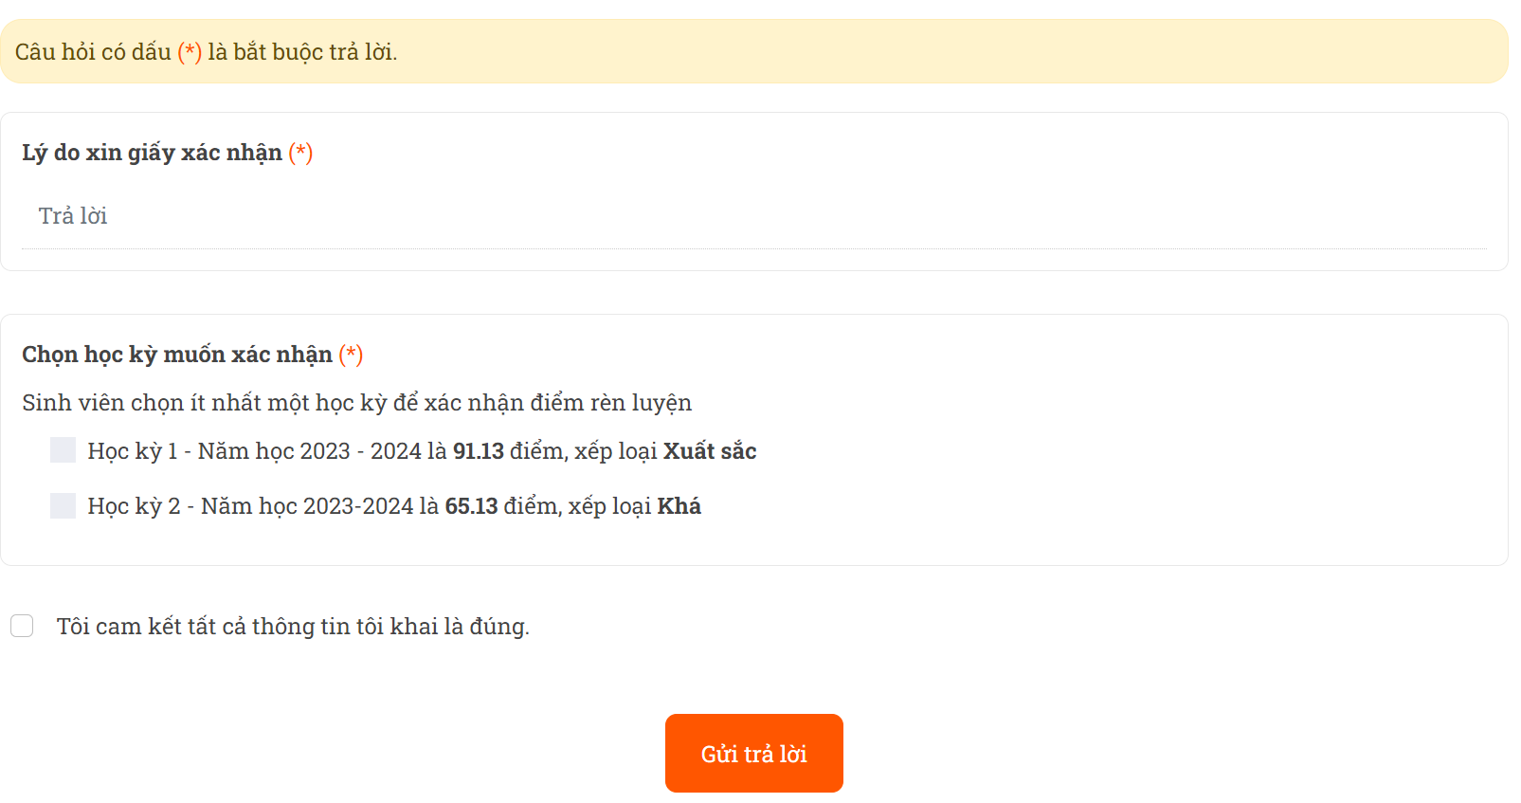
7. Đăng ký xác nhận điểm rèn luyện

Slide 15
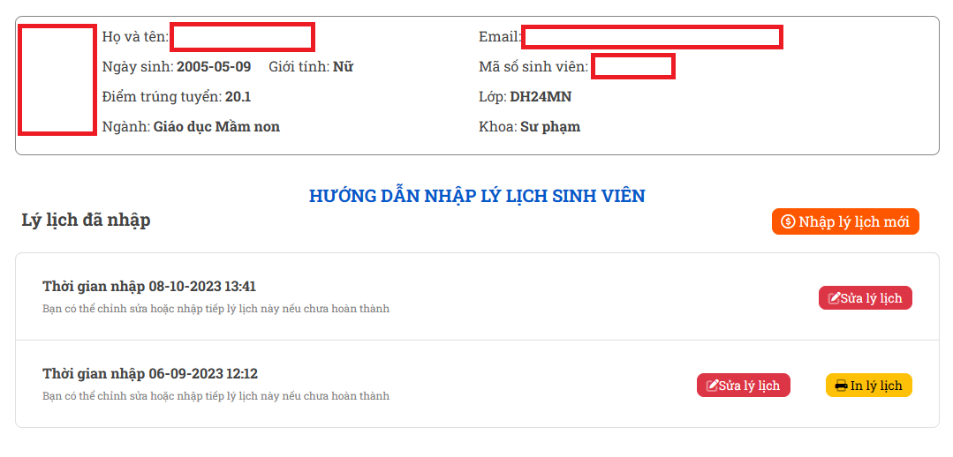
8. Kê khai lý lịch sinh viên

Slide 16
Các lưu ý
Phân biệt tài khoản của website Phòng công tác sinh viên và tài khoản Regis, tài khoản email.
Thực hiện đầy đủ các khảo sát và lưu ý sau sau để được vào phòng thi:
Nhập lý lịch nếu chưa nhập
Khảo sát sinh viên của ĐHQG
Tham gia nhóm Viber để nhận thông báo thi SHCD

Slide 17
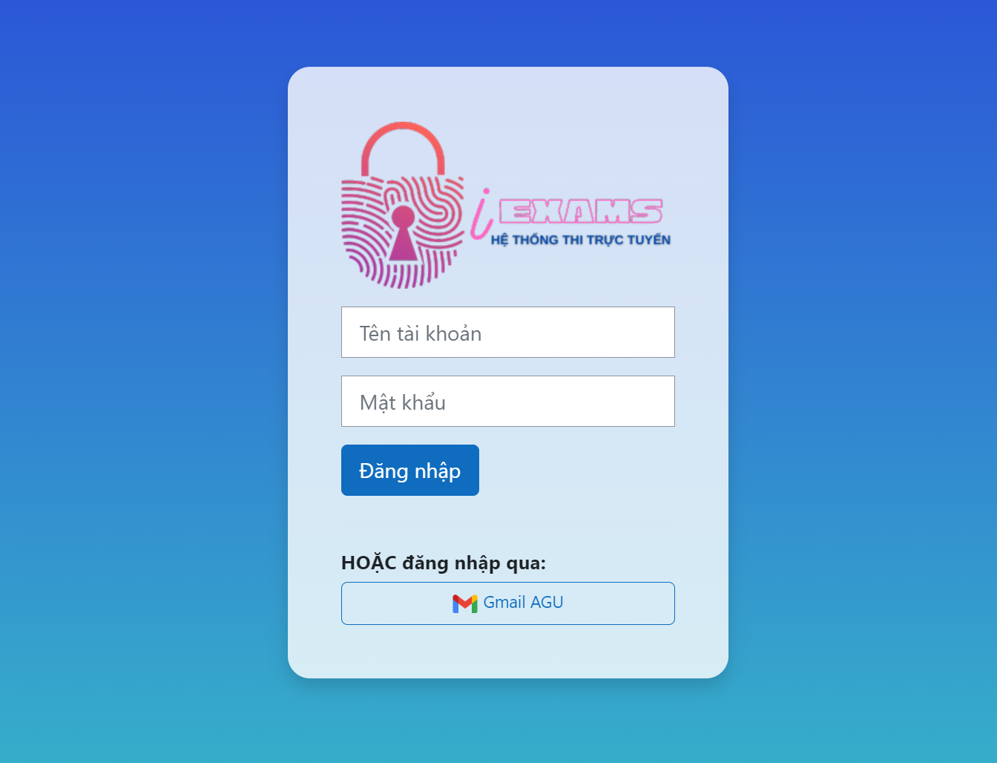
https://thitructuyen.agu.edu.vn

